Slide 1

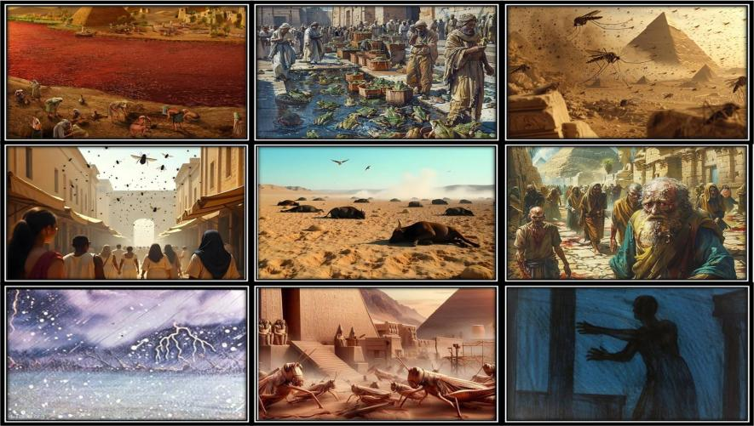
LEZIONE 4 DELLA SCUOLA DEL SABATO
3 TRIMESTRE 2025
LE PIAGHE
26 LUGLIO 2025

Slide 2

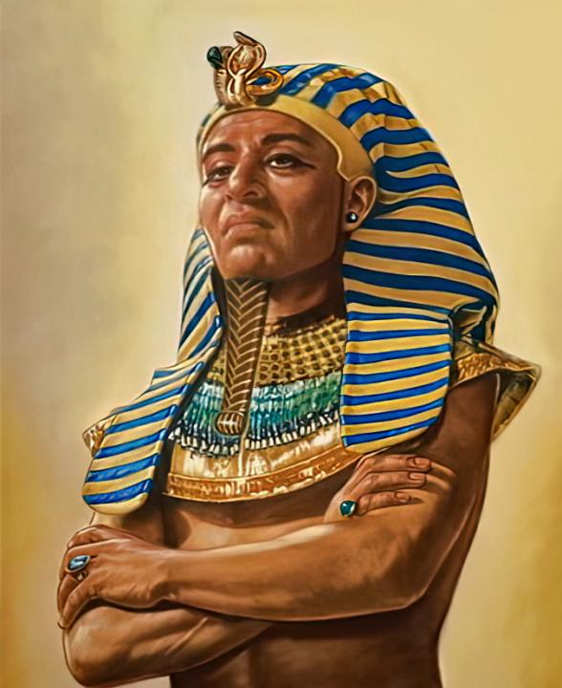
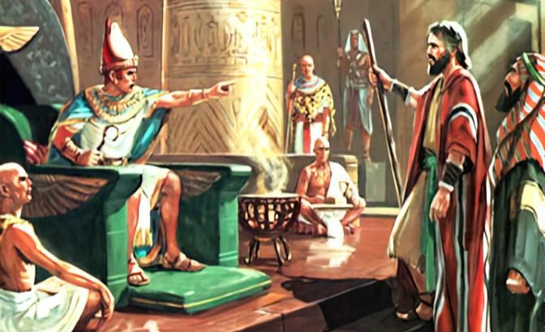
“Così il cuore del Faraone s'indurì ed egli non lasciò andare i figli d'Israele, come l'Eterno aveva detto per mezzo di Mosè” Esodo 9:35

Slide 3

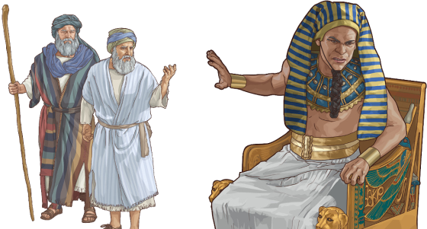
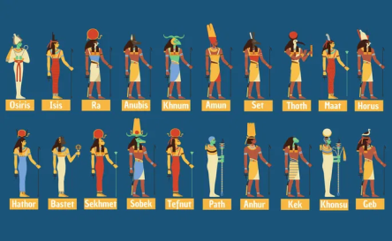
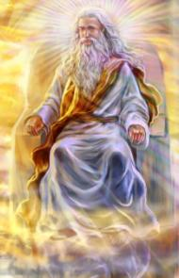
Quando il popolo di Dio si trovò di fronte alla guerra, Dio gli diede istruzioni per negoziare innanzitutto i termini della pace. Se non si riusciva a raggiungere un accordo, bisognava agire (Deuteronomio 20:10-12).
Questo fu il modo in cui Dio trattò con l'Egitto. Era stata tentata una via d'uscita pacifica, ma Thutmosis si era rifiutato di accettarla. Era giunto il momento di agire.
Quando le piaghe caddero, nessun dio dell'enorme pantheon egiziano poté proteggere l'Egitto dal potere dell'unico vero Dio.
Il preludio:
  La lotta dei serpenti (Esodo 7:8-12)
  Un cuore indurito (Esodo 7:13)
Le piaghe:
  Tre piaghe lievi (Esodo 7:14-8:19)
  Tre piaghe gravi (Esodo 8:20-9:12)
  Tre piaghe devastanti (Esodo 9:13-10:29)

Slide 4

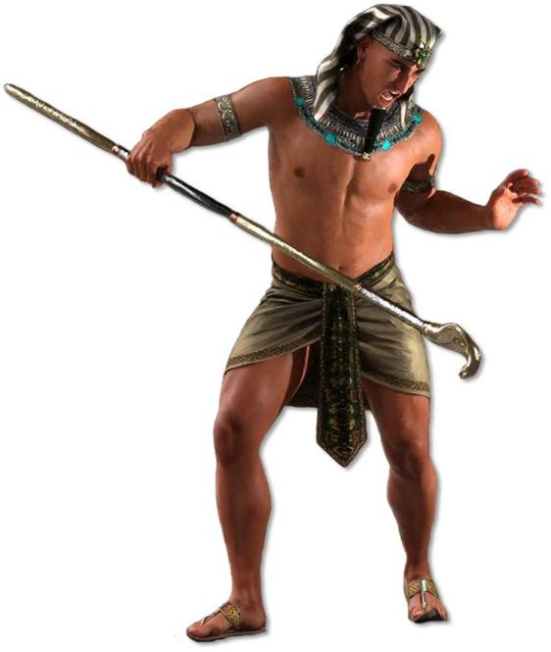
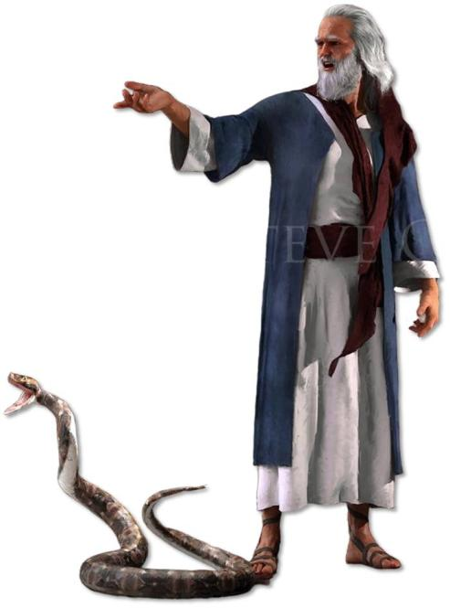
IL PRELUDIO

Slide 5

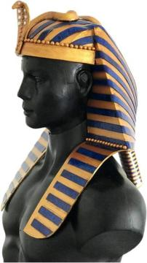
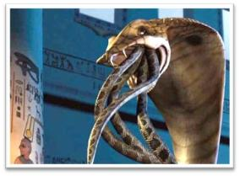
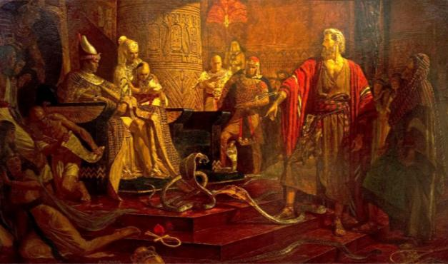
LA LOTTA DEI SERPENTI
“Ognuno di essi gettò il suo bastone, e i bastoni diventarono serpenti; ma il bastone di Aaronne ingoiò i loro bastoni” (Esodo 7:12)
Dio affermò che la liberazione di Israele era una guerra che Egli stava combattendo personalmente contro gli dèi egiziani (Es 12:12; Nu 33:4).
Sulla sua corona, simbolo del suo potere, il faraone portava un bellissimo cobra che rappresentava la dea Uadjet.
Trasformando il bastone in serpente, Dio sfidava direttamente questa dea (Es 7:10). Sarebbe stata in grado di proteggere il faraone?
Satana imitò il miracolo attraverso i maghi (Es 7:11) ma, non potendo creare la vita, si trattò dell’apparenza di un fenomeno reale. i suoi bastoni avevano solo l'aspetto di serpenti. Dio, invece, aveva creato un serpente vivente, capace di divorare quelli inanimati (Es 7:12).
Dio dimostrò così che lui, e non gli dèi egiziani, possiede il potere e l'autorità sovrani.

Slide 6

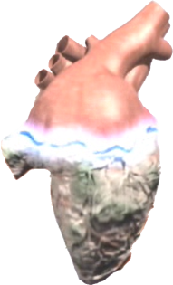
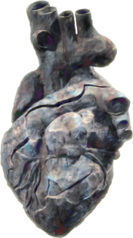


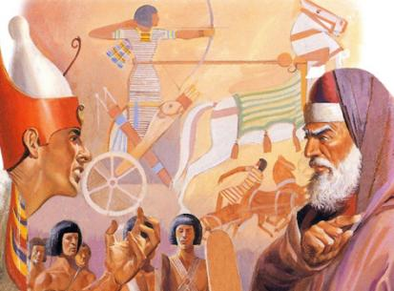

UN CUORE INDURITO
“Ma il cuore del Faraone s'indurì ed egli non diede loro ascolto, come l'Eterno aveva detto” (Esodo 7:13)
Per ben 9 volte nell'Esodo l’indurimento del cuore di faraone è attribuito a Dio (Esodo 4:21; 7:3; 9:12; 10:1; 10:20; 10:27; 11:10; 14:4; 14:8), e altre 9 volte è detto che lo stesso Faraone indurì il suo cuore (Esodo 7:13; 7:14; 7:22; 8:15; 8:19; 8:32; 9:7; 9:34; 9:35). Chi ha indurito il cuore del faraone: Dio o il faraone stesso?
Nelle prime cinque piaghe, si dice esplicitamente che il Faraone indurì il suo cuore. Cioè, rifiutò di rispondere positivamente all'appello dello Spirito Santo di lasciare libero Israele.
Dalla sesta piaga in poi, si dice che è Dio a indurire il cuore (Esodo 9:12). Il faraone aveva apparentemente superato la barriera del pentimento. Tuttavia, nella settima piaga ebbe un'altra possibilità, ma indurì nuovamente il suo cuore (Esodo 9:34,35).
Da quel momento in poi, il suo destino fu fissato. Dio semplicemente lo aveva lasciato libero di scegliere; aveva scelto di seguire i suoi impulsi maligni, aveva deciso fermamente di non pentirsi.

Slide 7

(E.G. White, “The Review and Herald”, 17 Febbraio 1891, libera traduzione)
“Ad ogni rifiuto della luce, il Signore manifestava una più marcata dimostrazione della sua potenza; ma l'ostinazione del re cresceva ad ogni nuova prova della potenza e della maestà del Dio del cielo, finché l'ultima freccia di misericordia nella faretra divina fu esaurita. Allora l'uomo fu completamente indurito dalla sua stessa persistente resistenza. Il Faraone aveva seminato ostinazione e raccolse lo stesso nel suo carattere. Il Signore non poté fare altro per convincerlo, perché era testardo e prevenuto, tanto che lo Spirito Santo non poteva accedere al suo cuore. Il faraone si era abbandonato alla propria incredulità e durezza di cuore”.

Slide 8

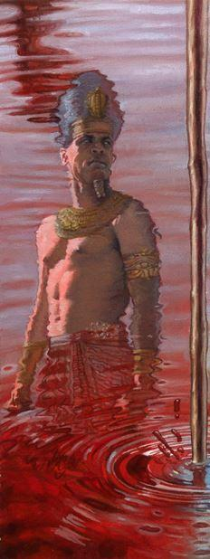
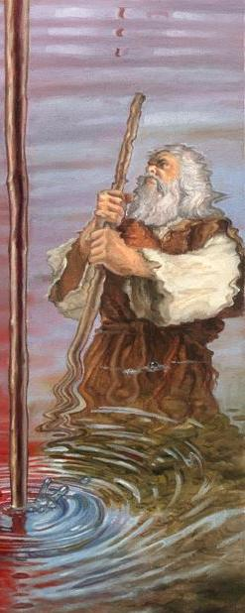
LE PIAGHE

Slide 9

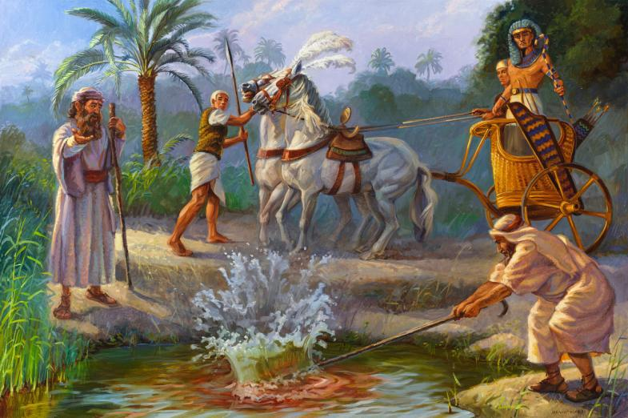
PRIMA PIAGA (LIEVE): IL SANGUE
«Così dice l'Eterno: "Da questo conoscerai che io sono l'Eterno; ecco, col bastone che ho nella mia mano io percuoterò le acque che sono nel fiume, ed esse saranno cambiate in sangue”» (Esodo 7:17)
Hapi, dio del Nilo
Esodo 7:14-25
Il Nilo, con le sue piene, dava vita all'Egitto. Ma chi creò le sorgenti delle acque? I maghi simularono la trasformazione dell'acqua, ma non riuscirono a invertirla.

Slide 10

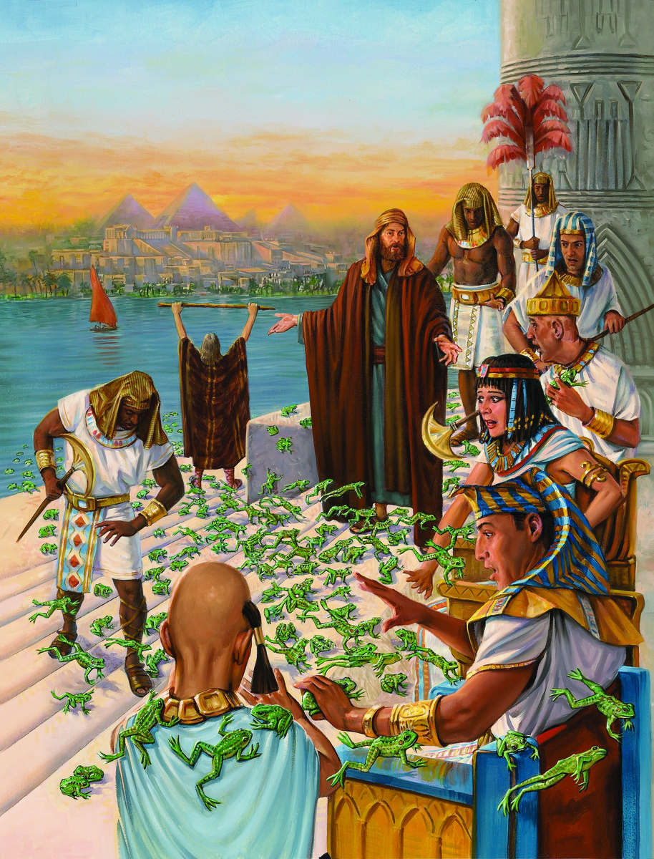
SECONDA PIAGA (LIEVE): LE RANE
«l'Eterno disse a Mosè: “Di' ad Aaronne: ‘Stendi la tua mano col tuo bastone sui fiumi, sui canali e sugli stagni e fa' salire le rane sul paese d'Egitto’"» (Esodo 8:5)
Heqet, dea delle rane
Esodo 8:1-15
Anche in questo caso i maghi imitarono la piaga, ma non riuscirono a fermarla.

Slide 11

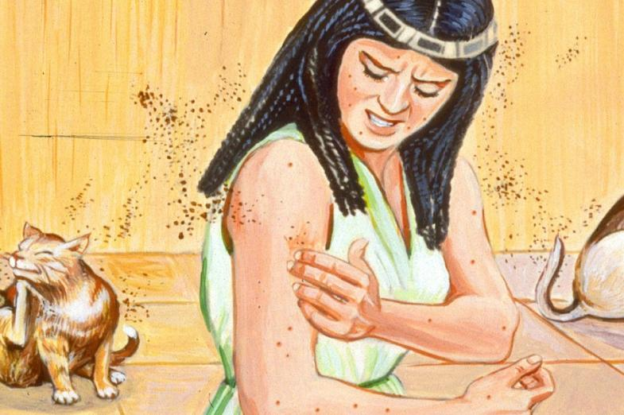
TERZA PIAGA (LIEVE): LE ZANZARE
«L'Eterno disse quindi a Mosè: “Di' ad Aaronne: ‘Stendi il tuo bastone e percuoti la polvere della terra, ed essa diventerà zanzare per tutto il paese d'Egitto’"» (Esodo 8:16)
Geb, dio della terra
Esodo 8:16-19
Creare la vita dalla polvere (Genesi 1:24)? Non c'erano più dubbi sull'origine delle piaghe: “Questo è il dito di Dio” (Esodo 8:19). E i maghi finalmente tacquero.

Slide 12

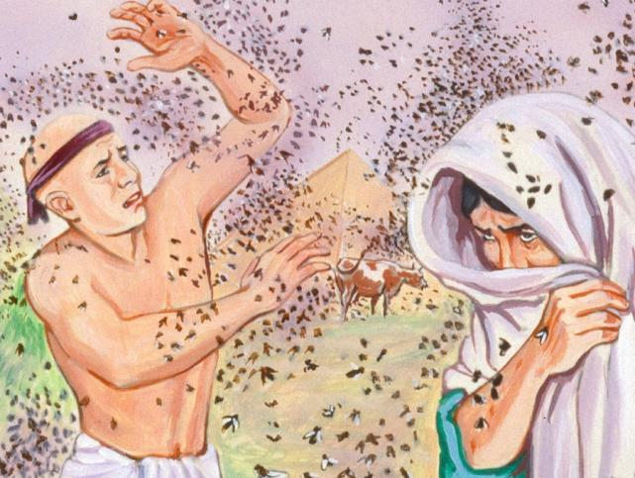
QUARTA PIAGA (GRAVE): LE MOSCHE
«E l'Eterno fece così; vennero folti sciami di mosche in casa del Faraone e nelle case dei suoi servi, e in tutto il paese d'Egitto la terra fu devastata dagli sciami di mosche» (Esodo 8:24)
Uatchit, dea delle paludi
Esodo 8:20-32
Per la prima volta, gli Israeliti furono protetti dalla peste. Questo portò il Faraone a negoziare, ma alla fine non mantenne la sua parte dell'accordo.

Slide 13

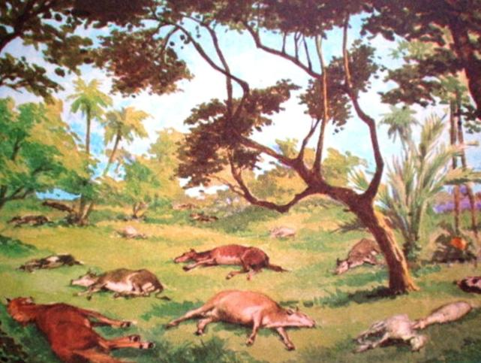
QUINTA PIAGA (GRAVE): LA MORTE DEL BESTIAME
«Ecco, la mano dell'Eterno sarà sul tuo bestiame che è nei campi, sui cavalli, sugli asini, sui cammelli, sulle mandrie e sulle greggi, e vi sarà una grande calamità» (Esodo 9:3)
Jnum, dio creatore
Esodo 9:1-7
Molti dei avevano teste di animali, quindi questa piaga umiliò la maggior parte di loro.

Slide 14

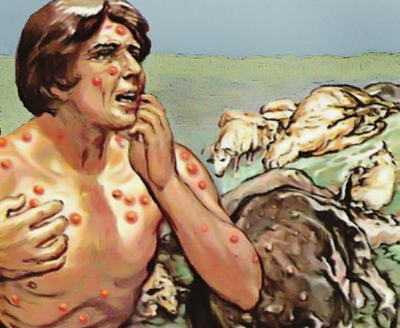
SESTA PIAGA (GRAVE): LE ULCERE
«Allora essi presero della cenere di fornace e si presentarono davanti al Faraone; e Mosè la sparse verso il cielo, ed essa causò delle ulceri che produssero pustole sulle persone e sugli animali» (Esodo 9:10)
Sekhmet, dea della guarigione
Esodo 9:8-12
Nemmeno i maghi potevano guarire da soli (Es 9:11). Il faraone non aveva dubbi sull'origine delle piaghe. Ma aveva deciso di rifiutare di inchinarsi a Dio, e Dio gli permise di raccogliere il frutto della sua ribellione (Es 9:12).

Slide 15

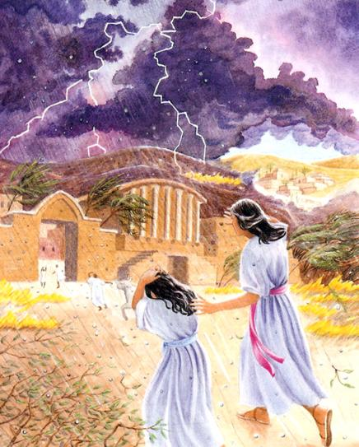
SETTIMA PIAGA (DEVASTANTE): LA GRANDINE
«Ecco, domani verso quest'ora, io farò cadere una grandine così forte, quale non ce ne fu in Egitto dal giorno della sua fondazione fino ad ora» (Esodo 9:18)
Nut, dea del cielo
Esodo 9:13-35
La fede degli Egiziani fu messa alla prova. Chi credette salvò la vita dei suoi servi e del suo bestiame (Esodo 9:20). Il faraone non credette e, sebbene avesse confessato il peccato, la sua confessione non era sincera (Esodo 9:27-30).
Seth, dio della tempesta

Slide 16

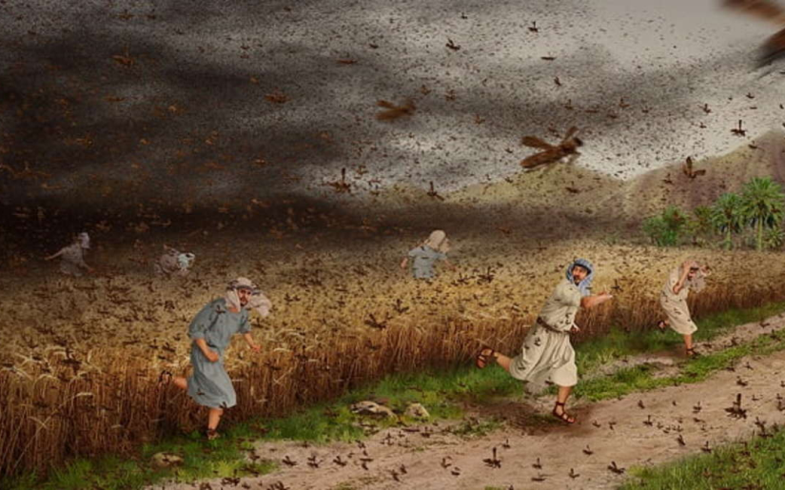
OTTAVA PIAGA (DEVASTANTE): LE LOCUSTE
«Se tu rifiuti di lasciar andare il mio popolo, domani farò venire le cavallette su tutto il tuo paese» (Esodo 10:4)
Nepri, dio del grano
Esodo 10:1-20
Con l'Egitto devastato, gli stessi Egiziani supplicarono il faraone di lasciare andare Israele (Esodo 10:7).

Slide 17

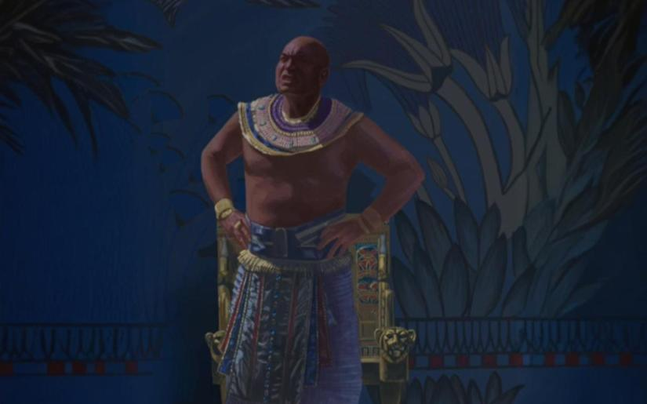
NONA PIAGA (DEVASTANTE): LE TENEBRE
«Allora il SIGNORE disse a Mosè: “Stendi la tua mano verso il cielo e vi siano tenebre nel paese d'Egitto, così fitte da potersi toccare”» (Esodo 10:21)
Ra, dio del sole
Esodo 10:21-29
La vita in Egitto fu paralizzata per tre giorni (tranne che a Goshen). Dio concesse un tempo di riflessione, che il Faraone non lo sfruttò a dovere.

Slide 18

(E.G. White, Patriarchi e profeti, libera traduzione)
«Prima dell'invio di ogni piaga, Mosè doveva descriverne la natura e gli effetti, affinché il re potesse salvarsi da essa, se lo desiderava. Ogni punizione disprezzata doveva essere seguita da una più severa, finché il suo cuore orgoglioso non si fosse umiliato e avesse riconosciuto il Creatore del cielo e della terra come il Dio vero e vivente. Il Signore voleva dare agli Egiziani l'opportunità di vedere quanto vana fosse la saggezza dei loro uomini forti, quanto debole il potere dei loro dèi, che si opponevano ai comandamenti di Dio. Egli avrebbe punito il popolo egiziano per la sua idolatria e annullato le presunte benedizioni che sostenevano di ricevere dai loro dèi inanimati. Dio avrebbe glorificato il proprio nome in modo che le altre nazioni sentissero parlare della sua potenza e tremassero per le sue meraviglie, in modo che il suo popolo si allontanasse dall'idolatria e gli rendesse la vera adorazione».

